Slide 1
Mobbing: avdekking – temaforståelse – tiltak - forebygging
Pål Roland
Læringsmiljøsenteret, UiS

Slide 2
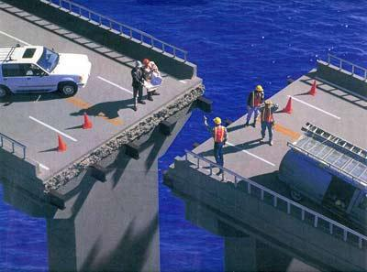
Gapet mellom teori og praksis

Slide 3
Endringer i organisasjonen. Fixsen mfl 2005

Slide 4
Profesjonelle læringsfelleskap (Stoll et al 2006)
Felles verdier og visjoner
Kollektiv ansvarlighet
Profesjonelt reflekterende miljø
Samarbeid
Læring individuelt og kollektivt
Inkludering, tillit og nettverksbygging

Slide 5
Suksessfaktorer i organisasjonen ( Rigby 2012)
Whole school and kindergarten approach.
Universelle tiltak
Selekterte
Indikerte
Kapasitet på mobbetemaet
Foreldreinvolvering
Mange faktorer samtidig gir beste virkning
Skoleregler
Relasjonsbygging
Gripe inn

Slide 6
2.1Transformasjonsledelse– Leder - Ansatte - utbytte
Mulford, Silins and Leithwood (2004)
Kommunalt fokus
Team
ledelse
Barn-
utbytte
Leders
transformasjons
ledelse
Selvoppfattelse
Organi
sasjons
læring
Ansattes arbeid
Kapasitet
Efficacy
Deltakelse
Trivsel
Ansattes ledelse
Personell
verdsetting

Slide 7
KAPASITET Flaspohler et al 2008
Kompetanse
Motivasjon
Verdinivå

Slide 8
Avdekking
Forstå mekanismene: hva se etter, hvordan fange opp?
Hvem utgjør risikogruppene?
Relatert til god klasseledelse
Sensitivitet
Perspektivtaking
Spekter
Innblikk

Slide 9
Begrepene mobbing og krenkelse
I skole betyr mobbing:
Negative handlinger
Makt avmakt
Repeterende atferd
Annen forståelse i barnehage
Krenkelse er sterkt relatert til mobbing

Slide 10
Mobbing i barnehagen Lund og Helgeland 2016. Grunnlagsdokument.
Negative hendelser fra andre i lek og samspill
De opplever å ikke være en betydningsfull person for felleskapet

Slide 11
Den vanskelige intensjonen
Vanskelig å avgjøre
Varierer i ulike definisjoner
Det viktige er å forebygge, avdekke å utvikle gode tiltak
UDIR sin definisjon

Slide 12
Ressurs kontroll teori ( Hawley 2007) En måte å forstå mobbing på…
Hvordan få tak i ressurser? ( som er nødvendige for livet).
Materielle (ting, mat bosted osv)
Sosiale ( venner, partnere rollemodeller)
Informasjon (som skal til for å skaffe de to andre ressursene).

Slide 13
To hoved strategier
Prososial: vennlig kommunikasjon, sosial kompetanse
Coercive: Ta ting, true, mobberelaterte aktiviteter ( negative handlinger)
Sentralitet i nettverket: hvordan få oppmerksomhet i nettverk, bli midtpunktet, sosial status

Slide 14
Fire varianter
Prososiale «controllers»: høy sosial kompetanse, vennlige, positive i kommunikasjon med andre, lav på konflikt
Negative «controllers»: negative handlinger som drivkraft, fiendtlig innstilt, høy på konflikter
Bistrategiske «controllers)» er kombinasjonen av de over. Har ferdighetene sosialt, men kan bruke negative handlinger for å oppnå ting. Skårer høyt på sosial dominans, status blant jevnaldrene. Disse har vennenettverk som de prososiale.
Passive: De som ikke får tak i ressurser

Slide 15
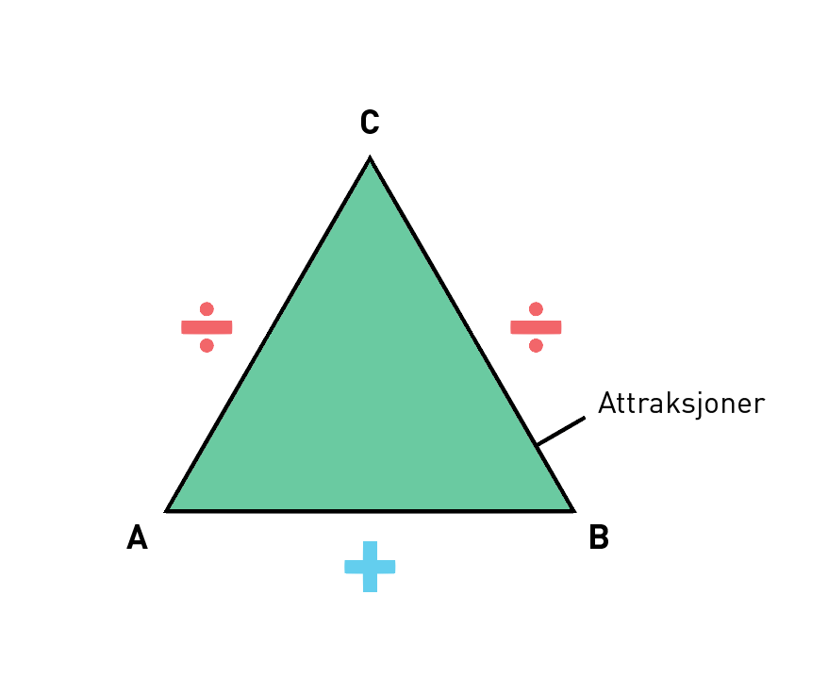
Utestengning psykologiske mekanismer

Slide 16
Mobbingens Dynamikk

Slide 17
Hvem utgjør risikogruppene?
Utsatt for mobbing:
Sårbarhet knyttet til
Utagerende
Innadvendte
Skoleflinke i grupper med utrygge læringsmiljø
De som utøver og blir også utsatt for mobbing
Nurmi 2012 metaanalyse

Slide 18
Hvem utøver? Hvor ser vi?
Elever med popularitet, sentralitet i nettverket. Kan bruke negative strategier for å oppnå dette.
Bully - victims

Slide 19
En modell for stressforståelse
Kognitiv vurdering Individvariabler
Coping
Belastninger
Opplevd kontroll
Opplevd støtte
Prestasjonsmotivasjon
Problemløsningsstil
Optimisme
Cassidy 1999, Lazarus 2006
Egen
kapasitet
2
3
4
5
Øker
1
Mangel på
kontroll
Sosial
støtte
Verdier
truet
Mål-
forpliktelse
Kognitiv
vurdering
- - - - - - - - - - - - - - - - - - - - - - - - - -
Mister troen
Minker
Helse/
Sykdom
Notes:
Ytre hendelser på
alle livets områder- belastninger ytre hendelser
Ulik kapasitet fra person til person
Mulighet til makt og kontroll
på alle livets områder- har du kontroll har du mestring- mangel på kontroll stress- trusselbilde spiller sammen med kapasiteten vår.
Mister troen selv efficacy
Hvordan rydde og ta vekk belastninger slik at kapasiteten øker
Hvis teamet spiller i sammen, påvirker det kapasiteten
Adrenalin fight, kortisol kapasiteten synker.
Individvariabler
Kognitiv bedømming
Coping
Opplevd kontroll
Opplevd støtte
Prestasjonsmotivasjon
Problemløsningsstil
Optimisme
Sosial støtte på
alle livets områder
Helse/
Sykdom

Slide 20
Autoritative klima Cornell et al 2016
Klima hen speiler på de ansatte kollektivt.
Relasjon
Klare og rettferdige regler som er implementert
Gir best virkning mot mobbing over tid

Slide 21
Det autoritative perspektivet (Baumrind 1991)
Kontrollakse
Relasjonsakse, eksempler:
– perspektivtaking
– småprat
– lek
– aktiviteter
– «banking time»
– mestringsopplevelser
- sensitiv kommunikasjon
- positivt klima
Autoritær
Autoritativ
Autoritativ
Forsømmende
Ettergivende

Slide 22
Tiltak: de som ha blitt utsatt for mobbing
Positiv perspektivtaking
Emosjonell støtte
Selvbilde styrking
Hjelpe inn i vennenettverk
Sosial kompetansetrening
Sikre inkludering over tid

Slide 23
Tiltak: de som mobber og selv blir mobbet. Bully victims
Om lære negative handlinger
Håndtere negative følelser
Emosjonell støtte
Lære normer
Sikre vennenettverk
Stressreduserende tiltak
Behandling kan også være aktuelt

Slide 24
Tiltak: de som utøver
Om lære til positive ledere
Stimulere verdien inkludering
Sosial kompetansetrening omdiskutert
Normdanning
Omdefinere hva som gir status
Medløperne – ta avstand
Autoritative voksne av sterk grad

Slide 25
Implementeringsplan
Dosering
Lese fagstoff minst tre ganger i halvåret ( mellomarbeid)
Metode: IGP, kollegaveiledning, workshops
Tidfestes
Ansvarsfordeling
Meyer et al 2012: implementeringsplan et kritisk viktig steg i implementeringsprosessen.

Slide 26
Kjernekomponenter i Inkluderende barnehage og skolemiljø
Forstå mekanismene
Avdekking
Kapasitetsbygging
Forebygging
Tiltak rettet mot alle ( universelle)
Tiltak mot bestemte risikogrupper ( selekterte)
Sterke tiltak i krevende saker ( indikerte)
Hva gjør vi i situasjonene som oppstår?

Slide 27
Fange opp
Kompetanse
Motivasjon
Holdninger – inkluderende
Begrepet kapasitet
Sensitivitet og perspektiv taking ( Pianta mfl 2012)
Hvilke grupper trenger beskyttelse?

Slide 28
Klasseledelse – relatert til avdekking

Slide 29
Innblikk – et observasjonsverktøy
For krevende saker
Sosiometriske observasjoner
Gir gode bilder av komplekse klynger og vennerelasjoner
Krever mye tid
Omfattende arbeid

Slide 30
Spekter
Ikke anonym spørreundersøkelse
Kan brukes en gang i året eller hver semester.
Fra 3 klasse
Under 3 klasse - samtaleguide

Slide 31
Legitimeringsprosesser
Forsvarsmekanisme
Bagatellisere
Tillegge mobbeofferet egenskaper
Pulverisering av ansvar
Skjule seg bak humor

Slide 32
Hvordan skape et inkluderende klasserom?

Slide 33
Relasjonsbygging. Wubbels et al. 2015

Slide 34
Innspill til refleksjon
Hvilke tema har mest utviklingspotensial ved din skole når det gjelder å fange opp?
Hva med risikogruppene? Finnes en plan for oppfølging og beskyttelse?
Hva tenker dere om ressurskontroll teori?
Hvordan er kapasiteten generelt på din skole relatert til avdekking?

